Slide 1
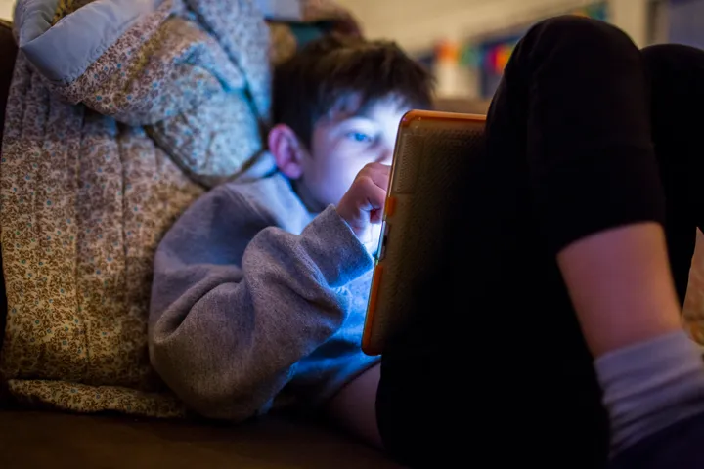
Lapset ja sosiaalisen median/netin riskit
Viena Honkala 2023

Slide 2
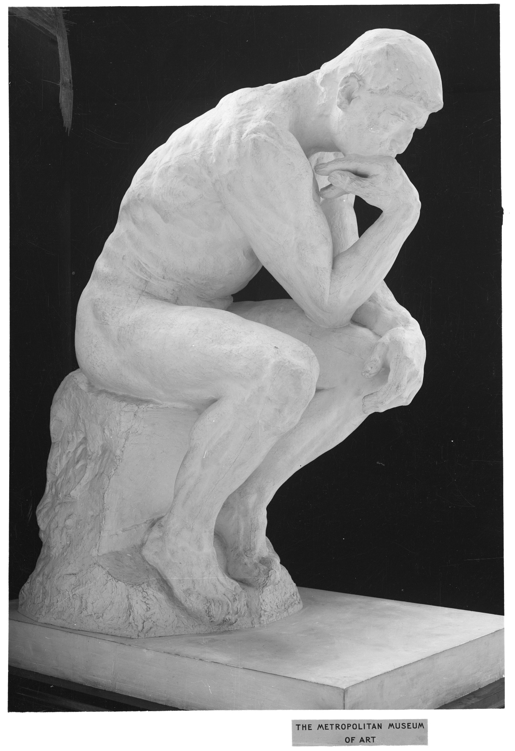
kuka olen, ja miksi haluan avata keskustelua aiheesta
Viena Honkala, 20
koulunkäynninavustaja & jälkkäriohjaaja
protuleirit
keskustelut somesta lasten kanssa
oma kiinnostus mediakasvatukseen, median tutkimukseen & seksuaalikasvatukseen
ajatuksena tarjota tietoa etukäteen
alustus ei sovi lasten korville
kannattaa ottaa ylös nimiä ym.

Slide 3
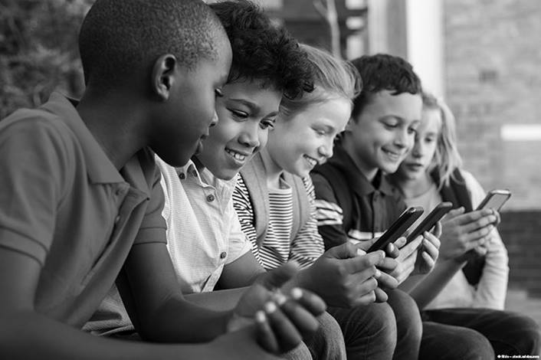
Lukuja
sosilaalista mediaa käyttää
puolet 10-12-vuotiaista
kolmasosa 7-9-vuotiaista
(Michiganin yliopisto v. 2021)
“Parents cites several challenges in watching over their kids' social media use with one in five saying they couldn't find the information they needed to set up parental controls. Another two in five said it was too time-consuming to monitor social media, while a little more than a third believed parent controls are a waste of time because children would find a loophole around parental controls.”

Slide 4
katsaus suosituimpiin sosilaalisen median sovelluksiin

Slide 5
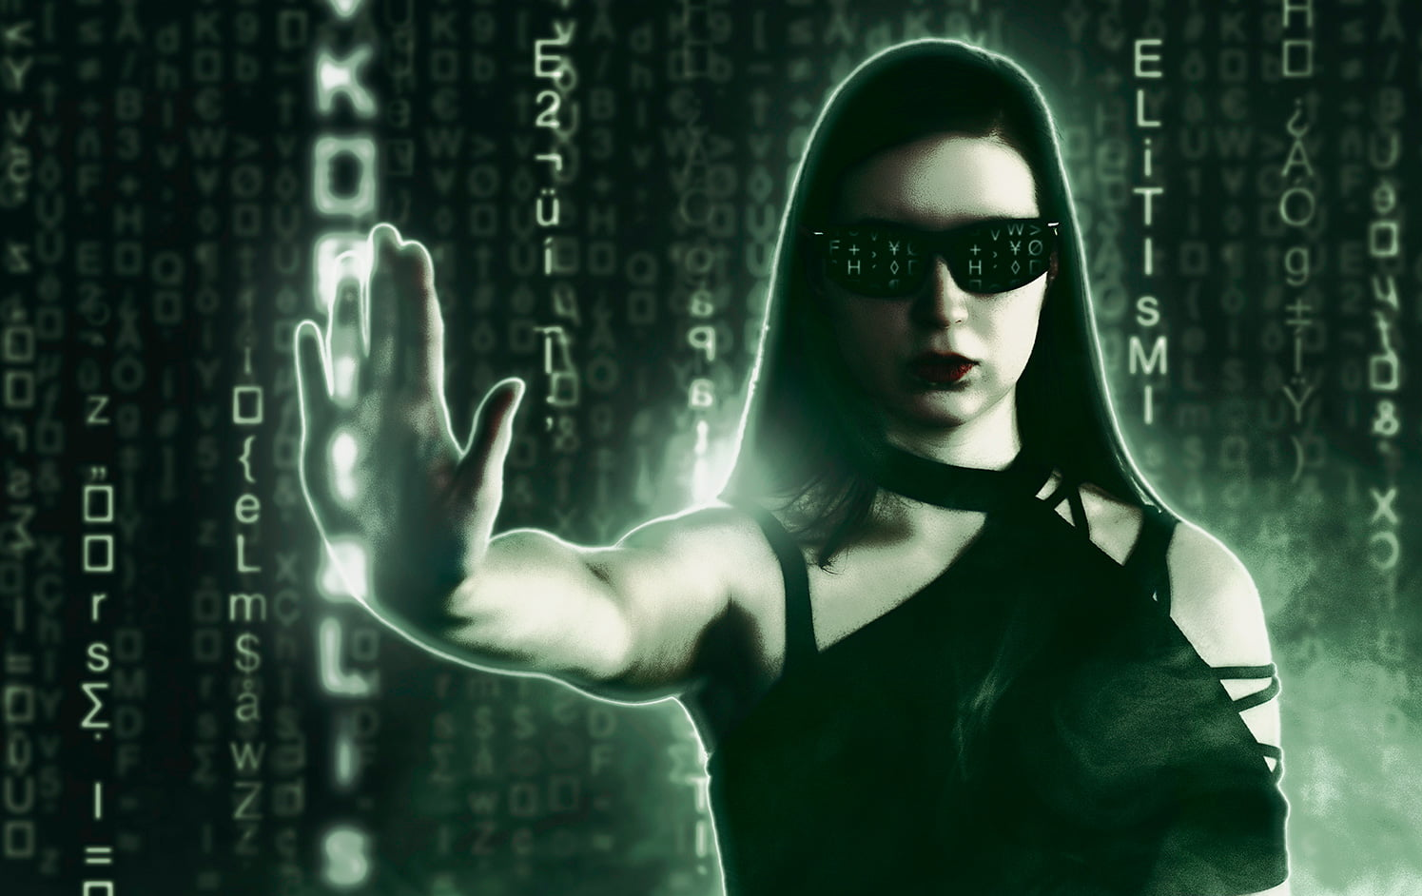
internet = yhteisö
Mahdollisuudet
yhteydenpito
medianlukutaito kehittyy
uudet taiteen muodot (meemit)
uutiset ja tiedon saatavuus
vertaistuki
luovuuden mahdollisuudet
oppiminen pelien ym. avulla
englanninkielen kehittyminen
ideat ja inspiraatio

Slide 6
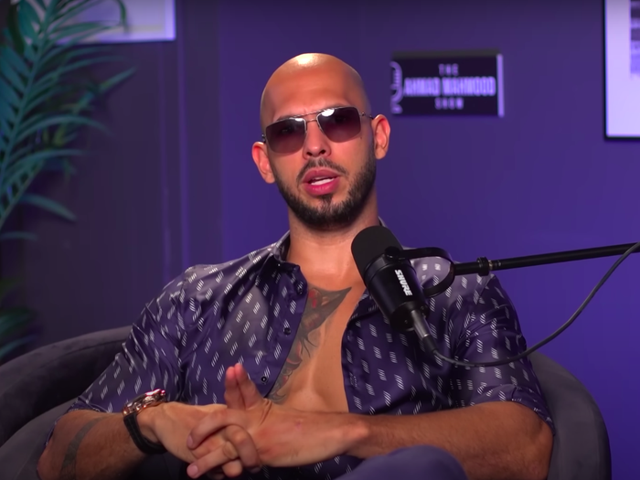
Uhat
negatiivisuutta ruokkivat yhteisöt
vihapuhe
valvonnan puute
nettikiusaaminen
seksuaalinen ahdistelu ja grooming
vaaralliset trendit
todellisuuden hahmottamisen uudet haasteet
lauma-ajattelu
liika itsetietoisuus (syntyy esim. vertailusta, cringe-kulttuurista ym. )
→ epävarmuuksien lisääntyminen

Slide 7
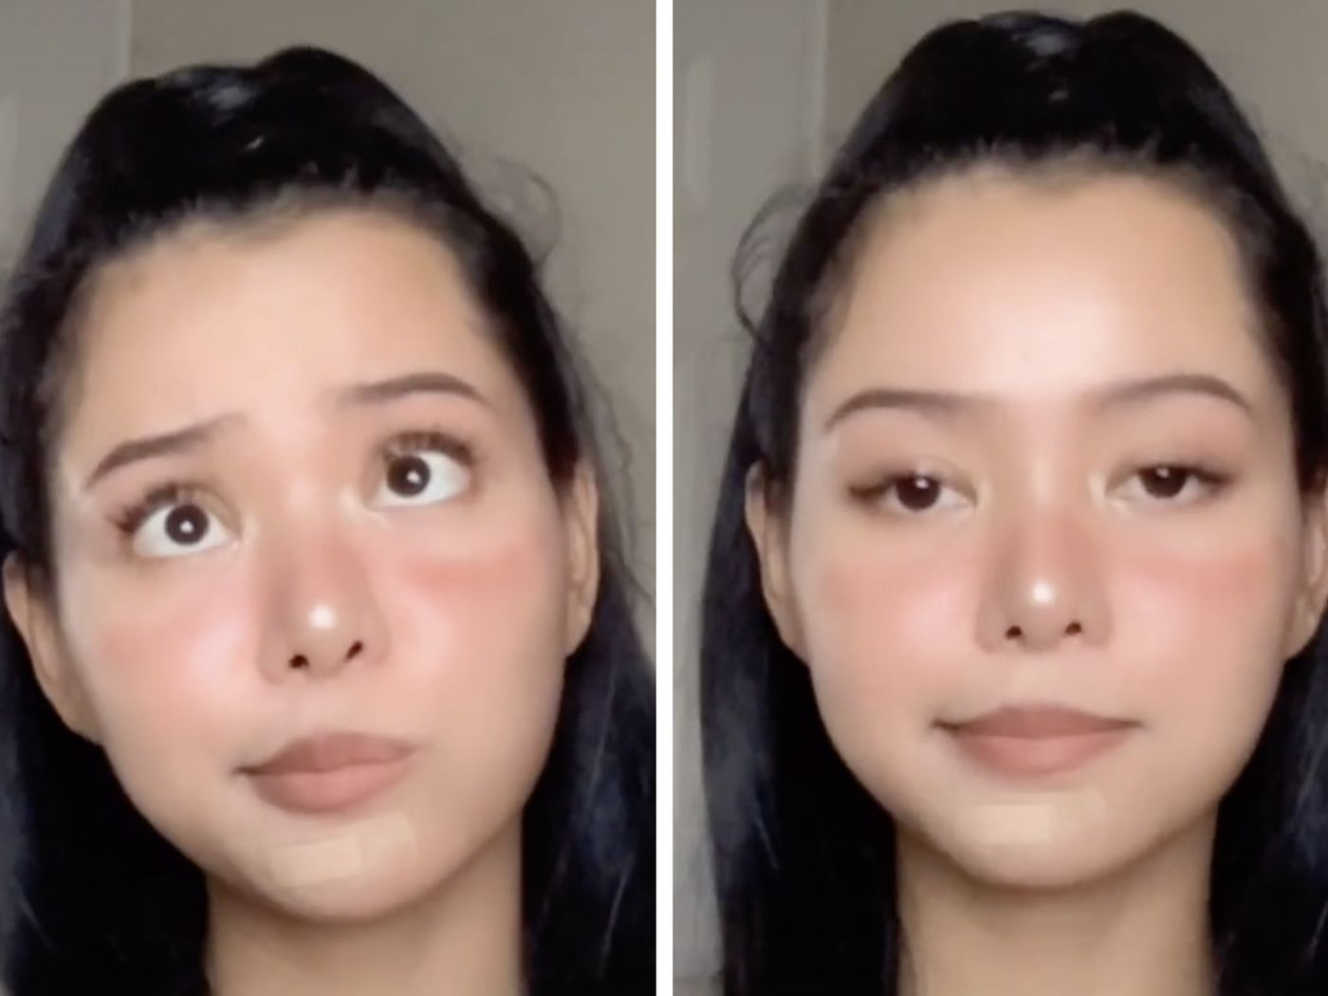
yhteisön säännöt, niiden rikkominen/kiertäminen & moderaattorit
doxing = julkaistaan tietoja henkilöstä
feikkiprofiilit oikeista ihmisistä → oikean henkilön nolaaminen
luodaan epäsopivaa sisältöä sääntöjä kiertäen (bella poarch)
löyhät säännöt → puuttuminen epäkohtiin vaikeaa
automaattiset moderaattorit → eivät tunnista esim. kiusaamisen nyansseja

Slide 8
graafinen ja/tai häiritsevä sisältö, laiton sisältö (porno, väkivalta) esimerkiksi Suomenlaajuisissa WhattsApp -ringeissä
TikTok

Slide 9
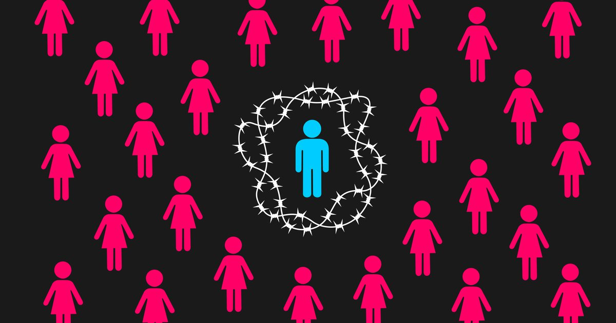
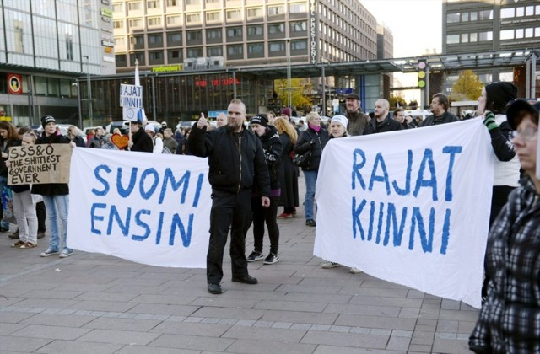
algoritmit
algoritmi = kaava joka vahvistaa itseään
kerää dataa käyttäjän mieltymyksistä mm. tykkäysten, seurausten, jakojen, kommenttien ja katseluajan pohjalta
mitä enemmän katsoo sisältöä x, sitä enemmän sovellus ehdottaa sisältöä
Sisältö muuttuu pikkuhiljaa “radikaalimmaksi”
→ mm. alt right pipeline toimii targettaamalla syrjäytymisvaarassa olevia

Slide 10
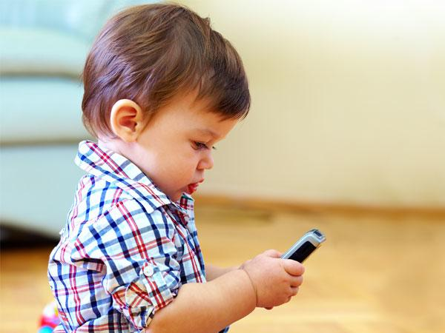
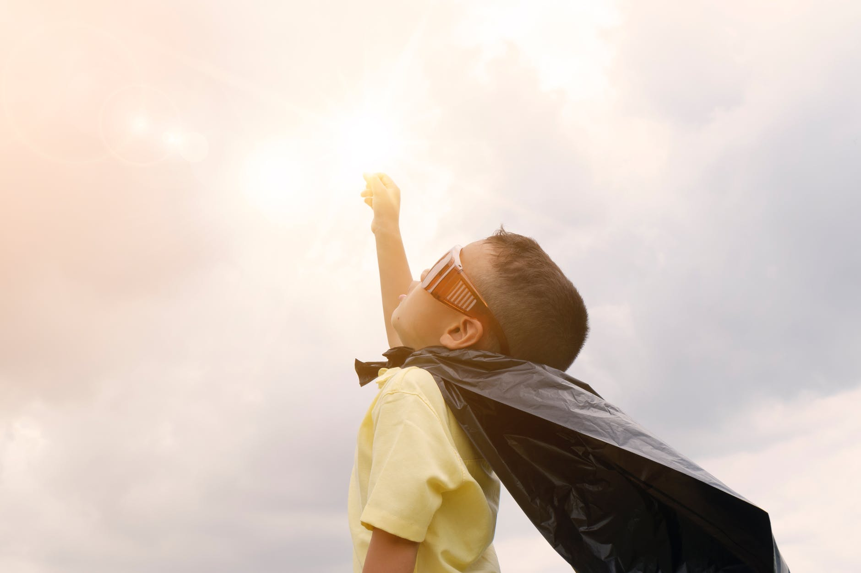
Pienemmät lapset ja some
jännittävä sisältö kiehtoo
kuvien ottaminen
kuvien ottaminen kiinnostaa → mistä saa ja mistä ei saa ottaa kuvia?
ilmaispeleissä mainoksia, niiden sisällöstä kannattaa olla tietoinen
ruututuokio, jonka aikana pystyy pitämään silmällä
isosisarukset somessa → sivusta seuraaminen, ihaileminen
mielikuvitus ja keskittymiskyky?
https://www.discovermagazine.com/mind/investigating-screen-times-impact-on-the-attention-span

Slide 11
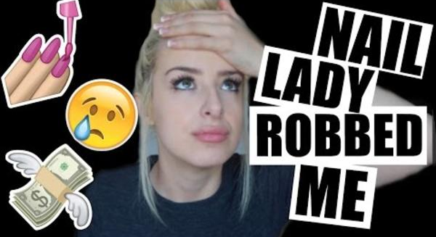
Nuoret (9-17v) somessa
clickbaitit tehoaa nuoriin katsojiin
vihapuhe ja nettikiusaaminen (schildtin jodelryhmä)
kriittinen ajattelukyky on vielä kesken → vaikuttaminen helppoa (esim. Sebastian Tynkkynen ja tiktok)
trendien seuraaminen (tide pods, lankutus, vaaralliset paikat)
alaikäiset tinderissä & anonyymeissä viestipalveluissa (ask, jodel, whisper)

Slide 12
photoshop, filtterit → “virheiden” etsiminen omasta ulkonäöstä (bold glamour, kehofiltterit)
ajattelu on vielä mustavalkoista → persoonaihannointi ja omat idolit ja inhokit
päihteitä saa hankittua somessa todella helposti
suosiossa esim. vapaapainivideot, kauhusisältö (finntop5), pränkkikanavat, kauneusbloggaajat, treenisisältö
pelkkä väkivaltaisen sisällön katselu ei tee lapsesta väkivaltaista, mutta turruttaa sen näkemiselle

Slide 13
nuorten vanhemmille:
vähiten sensuroituja alustoja redditt, twitter, whattsapp, tumblr ja twitter. myös tor - verkkoon pääseminen melko helppoa
onlyfans on sosiaalisen median alusta, joka on suunniteltu tarjoamaan maksumuuri tiettyihin sisältöihin, ja alustaa käyttävät enimmäkseen aikuisviihteentekijät. sovellukseen on helppo päästä käsiksi, ja sitä marketoidaan lähestyttävänä sosiaalisen median alustana. tästä on seurannut se, että aikuisviihteen tekeminen on tullut normalisoiduksi, mutta tietoa alan realiteeteista ja riskeistä on vähän tarjolla

Slide 14
Pornolle altistumisesta
noin puolet alle 13-vuotiaista on nähnyt pornoa, ja näkee seksuaalista sisältöä säännöllisesti. Jo yhdeksän, kymmenen vuoden iässäkin osa altistuu, arviolta 15%
tällä hetkellä maailman johtava pornosivusto on PornHub, johon pääsee käsiksi ilmaiseksi sekä ilman edes käyttäjätunnuksen luomista
seksuaaliselle sisällölle/pornolle altistuminen liian varhain voi aiheuttaa lapselle paljon tunteita: hämmennystä, ahdistusta, pelkoa, syyllisyyden tunteita
moni näkee pornoa kaverin kautta

Slide 15
Asian käsitteleminen lapsen kanssa
lasta kiinnostaa kielletty ja poikkeava sisältö → jos esim. seksuaalisuudesta ei muuten puhuta, hän saattaa hakea pornoa saadakseen tietoa aiheesta, ole siis askel edellä!
loistava seksuaalikasvatusopas Marja Kihlströmin “Oikeilla nimillä”
pornon katselusta kiinni jääminen voi olla häpeällinen kokemus, erityisesti jos vanhempi on vihainen
→ ota siis hetki rauhoittumiseen, ennen kuin puhutte. Vältä kauhistelua ym.
säikähtäminen tms. on inhimillistä, selitä tunnereaktio lapselle, ota vastuu pois hänen harteiltaan
pohditaan yhdessä asiaa: mikä on totta ja mikä ei jne.

Slide 16
porno on muuttunut viimeisen 10-20 vuoden aikana äärimmäisempään suuntaan, esimerkiksi väkivaltainen seksisisältö on sivustoilla normi.
Of the 50 most common pornographic videos an analysis found that 88% of scenes contained physical violence and 49% contained verbal aggression against women.20 Mar 2019
https://www.bbc.com/news/technology-64451984
väkivaltaiselle seksisisällölle altistuminen vääristää kuvaa seksuaalisuudesta, suostumuksesta sekä “normaalista”
haitta näkyy jo nyt erityisesti nuorten naisten kokemuksissa
https://www.bbc.com/news/uk-50546184

Slide 17
Omia kokemuksia varhaisesta somen käytöstä
hyvät puolet
pro anorexia -yhteisö (pro-ana, pro-mia)
“fear of missing out” eli fomo
koulussa olevat klikit ja kiusaaminen tulee myös kotiin somen takia
absurdit kauneusihanteet luovat ulkonäköpaineita
suurin osa seksuaalisesta ahdistelusta tapahtunut 11-15 -vuotiaana, nykyään 0
grooming
thinspiration ja body checking

Slide 18
kuinka käsitellä someaihetta lapsen/nuoren kanssa
utelias pohdinta, “MIKSI?”
“ikäviä” aiheita ja vastauksia ei tarvitse pelätä (dokkari & nettisivut: Young Plato)
lapsen ikään sopiva taso
kiinnostuneisuus lapsen/nuoren juttuihin
salapoliisintyötä: kannusta lasta raportoimaan tärkeistä havainnoistaan!
aikuinen on tukena, pidä keskusteluyhteys auki
myös aikuisella on lupa olla pihalla jostain. “Otetaan yhdessä selvää!”
kaveritaidot pätee myös netissä! käytöstavat, jälki jää nettiin. muut näkevät myös hölmöilyn
vaikka lapsi katsoisi hurjaakin sisältöä, moraalinen vastuu ei ole lapsella

Slide 19
kuinka suojella lasta somelta / somessa?
sua varten somessa .fi
tukee lapsia 8-21 vuotiaita nuoria somessa esim. häirintä- ja kiusaamistilanteissa , ja jakaa tietoa someturvallisuudesta
viihdevintiöt .fi
MLL -sivut: “lapsi somessa”
rajoittavat sovellukset (suosittelen → 3lk ikäisille, mikäli heillä on oma puhelin jossa internet/someja) esim. Family Link Google
lasta voi suojella pornolta asettamalla filttereitä hakukoneeseen, aiheesta kannattaa jutella etukäteen, jotta lapsella on työkaluja käsitellä asiaa kun se tulee vastaan. Nuorten kanssa erityisesti.

Slide 20
vanhemmat: puhukaa keskenänne lastenne somejutuista, pysykää yhdessä kartalla! jakakaa huomioitanne/huolianne
lapselle voi vain antaa parhaat työkalut, sillä some ja netti ovat lähes välttämätöntä arkipäivää
artikkelisuositus:
Hannes Wessels: Social Media Resources for Parents —>
https://hanneswessels.com/social-media-resources-for-parents/
Don’t micromanage
Values over rules
Empathy over judgement
Boundaries as a filter
Emphasize self-regulation

Slide 22
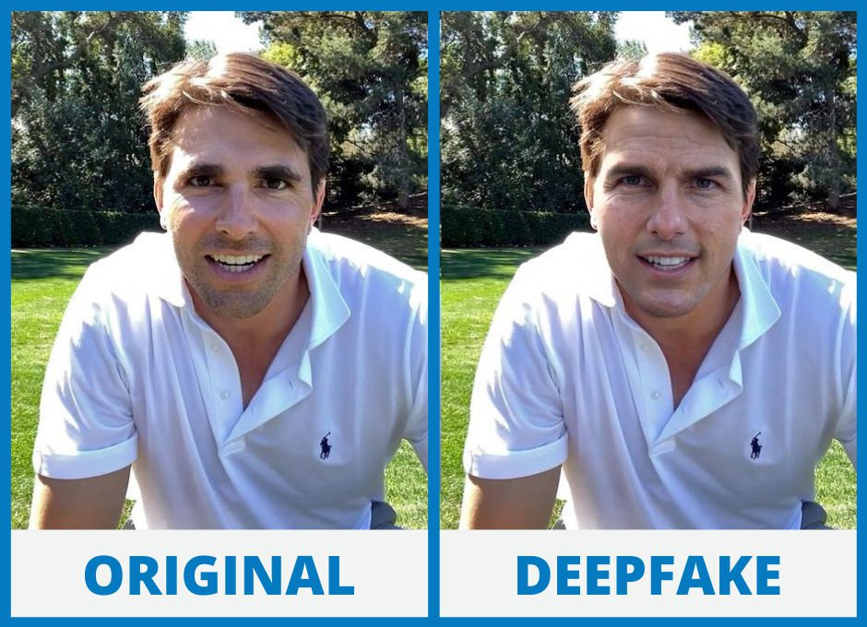
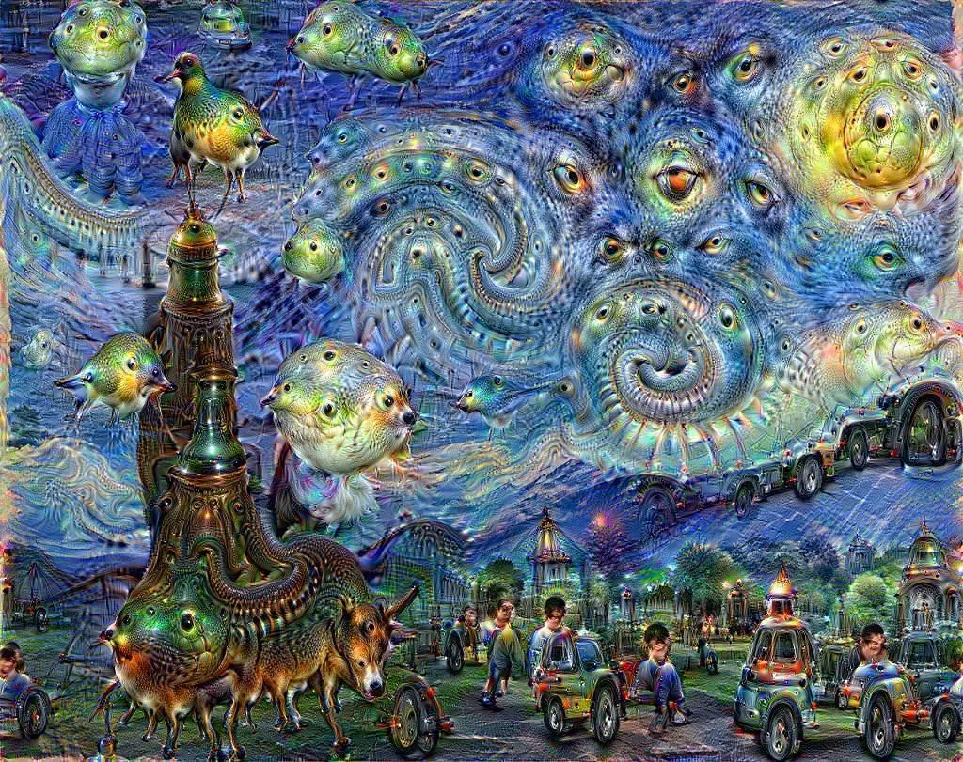
Entä tulevaisuus?
tekoälyn hurjan nopea kehitys
(esim. jo nyt AI Art Generator, Chat GBT, Body Filters, Deepfake → mitä tahansa voi feikata)
urbaani sanakirja auttaa ymmärtämään käsitteitä ja slangia kun uusia ilmiöitä tulee
AI- tekstin tunnistamiseen: GPT-2 Output Detector, GLTR, GBTZero
mitä tahansa pystyy käsittelemään yhdessä keskustellen

Slide 23
mitä kysymyksiä?

